Slide 1
🔋 EV 배터리 자가진단 + 맞춤 BMS 튜닝 시스템
Physics-Informed LSTM × 4-way 모델 비교 × NCM 실차 191대
경기대학교 · 2026-05-22
191대
0.9233
0.784%
NCM 실차
LSTM R²
RMSE

Slide 2
목차
Table of Contents
01
문제 상황
06
Physics-Informed
전기차 배터리 교체비용 & SOH 예측 부재
Peukert & Arrhenius 손실함수 내장
02
프로젝트 개요
07
실험 결과
솔루션 아이디어 & 데이터셋 소개
R² / RMSE / MAE 비교 + SOH 곡선
03
데이터 전처리
08
앱 데모
EVBattery NCM 191대 피처 엔지니어링
운전자 분류 → 맞춤 추천 → 수명 연장 수치
04
배터리 열화 이론
09
결론
SEI 성장 + 무릎효과 (2-phase 모델)
기여점 · 한계 · 향후 연구
05
4-way 모델 비교
LSTM / Transformer / XGBoost / Neural CDE

Slide 3
문제 상황 ①
전기차 배터리 교체비용 — 소비자의 공포
[연합뉴스] 2024.03.15
[KBS 뉴스] 2024.06.20
"전기차 배터리 교체비 1,200만원… 중고차 값보다 비싼 수리비"
"전기차 8년 탔더니 SOH 71%… 보증 기간 지나면 내 돈으로?"
아이오닉5 배터리 교체 견적 1,100~1,400만원. 차량 잔존가치보다 수리비가 높아 사실상 '폐차 권유' 사례 증가.
현대·기아 배터리 보증 10년/20만km/SOH 70%. 보증 종료 후 교체 비용 전액 자기 부담. 소비자 불안 급증.
💡 전기차 오너의 최대 관심사 = 배터리 수명. 그런데 현재 앱/계기판은 '지금 SOH'만 보여줄 뿐, 미래 예측이 없다.

Slide 4
문제 상황 ②
SOH 예측 부재 — 소비자는 아무것도 모른다
[MBC 뉴스] 2024.08.02
[조선일보] 2024.11.10
[전자신문] 2025.02.14
"인천 청라 아파트 주차장 전기차 화재… 100여 대 피해"
"전기차 중고차 시장 침체… 배터리 잔존가치 알 수 없어"
"전기차 배터리 데이터 공개 안 해 소비자만 피해"
배터리 열화 상태 미파악으로 인한 전기차 화재 사고. 과충전·고온 노출 배터리의 열폭주(Thermal Runaway). 사전 SOH 모니터링의 필요성 대두.
중고 전기차 구매자 78%가 '배터리 상태 불신' 응답. 딜러사도 SOH 측정 장비 없어 정확한 가치 산정 불가. 미래 수명 예측 서비스 수요 폭증.
완성차 업체들, BMS 데이터 비공개 정책 유지. 제3자 SOH 진단 서비스 불가. 소비자 정보 비대칭 심각. 오픈 데이터 기반 AI 진단 솔루션 요구 증가.
→ 우리가 만드는 것: 오픈 NCM 데이터 + AI로 '미래 SOH 예측 + 교체 시점 + 습관 개선 효과'를 제공하는 자가진단 앱

Slide 5
우리의 솔루션
현대·기아 EV 배터리 자가진단 웹앱
🚗
🏎️
🧠
📈
💡
차량 정보 입력
운전 습관 분석
AI 예측
열화 곡선 생성
맞춤 추천 TOP 3
→
→
→
→
브랜드/모델 지역/사용연수
속도·급가속 급제동·SOC폭
LSTM R²=0.924 MC Dropout
2-phase 물리 모델 앵커링
Peukert·Arrhenius 수명 연장 수치
기존 서비스 vs 우리 앱
❌ 기존 계기판·앱
현재 SOH 숫자 하나
✅ 우리 앱
현재 SOH + 미래 열화 곡선 + 교체 시점 + 습관별 수명 연장 수치

Slide 6
데이터셋: EVBattery NCM
Figshare 공개 데이터 — 중국 실차 충전 이력
📦 출처
Figshare 'EVBattery: A Large-Scale EV Dataset'
왜 NASA LCO 데이터를 안 쓰나?
화학
현대·기아 EV
EVBattery
NASA
🚗 차량
총 465대 → 품질 필터 후 191대 (NCM 화학 99%)
NCM
✅ 99%
✅ 99%
❌
📊 규모
학습 153대 (85,648세션) / 테스트 38대 (21,629세션)
LFP
레이EV만
1%
❌
📁 형식
pkl 파일 1개 = 충전 세션 1회 (전압/전류/온도/용량)
LCO
❌
❌
✅ (실험용)
LCO 열화 메커니즘 ≠ NCM → NASA 데이터로 학습하면 현대·기아 EV에 틀린 예측 출력
🔋 SOH
min 64% / max 100% / mean 97.5% / std 4.27%
로딩 파이프라인
⚗️ 화학
NCM (Ni-Co-Mn) ← 현대·기아 EV 99%와 동일
pkl 병렬 로딩 (16 workers)
→
flat DataFrame
→
parquet 캐시 (재실행 즉시)

Slide 7
데이터 전처리 & 피처 엔지니어링
13개 피처 생성 — 물리 법칙 내재화
피처명
의미
유형
voltage_mean / std
세션 내 전압 평균·분산
원본
current_mean
평균 충전 전류
원본
temp_mean
평균 온도
원본
capacity_fade_rate
5-step 이동 용량 감소율
파생
cycle_norm
정규화 사이클 위치 [0,1]
파생
c_rate
전류 / 초기용량 (충전속도)
물리
thermal_stress
max(T-25°C, 0) — 과열 누적
물리
degradation_index
Peukert항 × Arrhenius항 복합 열화 지수
물리
cum_degradation
누적 열화 지수 (정규화)
v3.5
temp_roll_5
온도 5-step 이동평균
v3.5
c_rate_roll_5
C-rate 5-step 이동평균
v3.5
deg_roll_5
열화지수 5-step 이동평균
v3.5
soh_norm (채널)
차량별 첫 세션 대비 정규화 SOH
타겟
soh_norm = 각 차량의 첫 세션 SOH 대비 현재 비율 → 차량 간 절대값 차이를 제거, 열화 궤적 학습에 집중

Slide 8
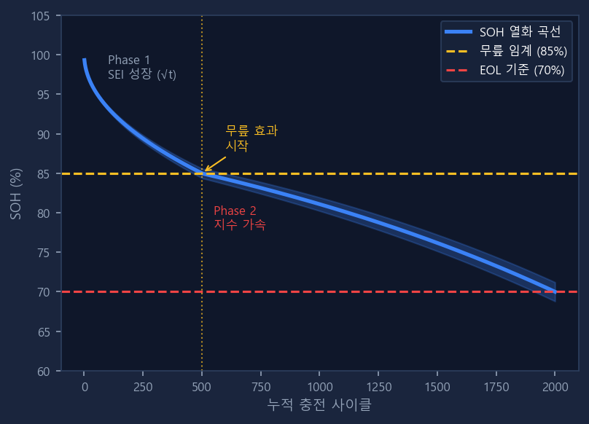
배터리 열화 이론 — 2-phase 모델
논문 기반 물리 모델링
Phase 1: SEI 성장 (SOH > 85%)
수식: SOH = 100 - α·√t • SEI(고체 전해질 계면) 막이 음극 표면에 성장 • 막이 두꺼울수록 반응 억제 → 열화 감속 • 참고: Ploehn et al. 2004 / Safari & Delacourt 2011
Phase 2: 무릎 효과 (SOH < 85%)
수식: SOH = 100 - (100-knee)·exp(k·Δt) • 리튬 도금(Li Plating): 고속충전 시 음극 표면 석출 • NCM 양극 입자 균열 누적 → 지수함수적 가속 • 참고: Attia et al. 2022 (Nature Energy)
승법 노이즈 (불확실성)
σ(t) = 1.2 × √(t / EOL) • 오래될수록 셀 간 분산 증가 → 예측 불확실성 확대 • 앱에서 SOH ± X% 신뢰구간으로 표시 • 참고: Saha & Goebel 2009 (IEEE TIM)

Slide 9
4-way 모델 비교
왜 단일 모델이 아닌 4개를 비교했나?
"특정 모델에 우연히 좋은 결과가 나온 게 아님을 증명" — 방법론의 견고성 확보
LSTM
Transformer
XGBoost
Neural CDE
Long Short-Term Memory
Multi-Head Self-Attention
Gradient Boosted Trees
Kidger et al. 2020 (NeurIPS)
순서 있는 시계열 처리에 특화. 2층 LSTM + LayerNorm + Dropout. 멀티태스크: ΔSOH + 열화율 동시 예측. MC Dropout으로 불확실성 정량화.
30개 세션 중 '어느 세션이 현재 SOH에 중요한지' Attention이 자동 가중치 부여. Pre-LN + Learnable PE 사용.
딥러닝 없이 얼마나 되는지 비교 (Baseline). 30개 세션 → mean/std/min/max/slope 5개 통계 × 13피처 = 65차원 피처벡터.
불규칙 시계열 이론적 최적 모델. dZ(t) = fθ(Z(t))·dX(t) 미분방정식 적분. 이론 ≠ 실제: 이 데이터는 규칙적이라 발산.
R² = 0.9233 ★
R² = 0.9169
R² = 0.9084
R² = −49 ⚠️
공통 설계 원칙: 잔차(ΔSOH) 학습 + WINDOW_SIZE=30 + AdamW + CosineAnnealing + EarlyStopping(patience=20)

Slide 10
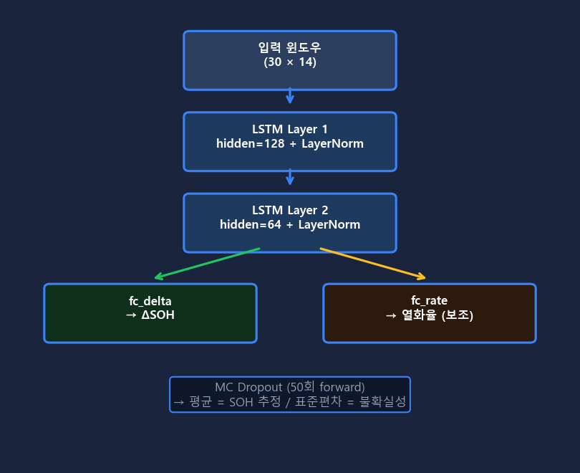
LSTM & Transformer 아키텍처
잔차 학습 + MC Dropout + Pre-LN
잔차 학습 (ΔSOH)
절대 SOH 대신 다음 스텝 변화량 예측. SOH가 95~100%에 몰린 분포에서 '변화 없음' 과적합 방지.
MC Dropout
추론 시 Dropout 유지 → 50회 샘플링. 평균 = SOH 점추정 / std = 불확실성. 앱에서 SOH ± X% 로 표시.
Pre-LN Transformer
norm_first=True → 학습 안정성 향상. Learnable Positional Encoding: 30개 세션의 위치 중요도 학습.

Slide 11
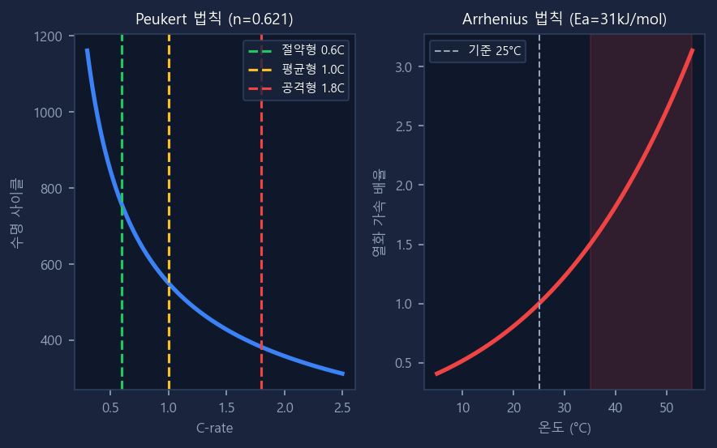
Physics-Informed Loss (PINN)
Peukert & Arrhenius — 물리 법칙을 손실함수에 내장
손실함수 구성
Peukert 법칙
L = MSE(ΔSOH_pred, ΔSOH_target)
cycle-life ∝ C-rate^(-n), n=0.621 · 0.5C → 약 780사이클 수명 · 1.0C → 약 550사이클 수명 · 2.0C → 약 330사이클 수명 출처: Safari 2011 / Pelletier 2017
+ λ_aux × MSE(rate_pred, rate_target)
+ λ_pinn × (Peukert위반 + Arrhenius위반)
λ_aux = 0.1 (보조 태스크 가중치)
λ_pinn = 0.05 (물리 제약 가중치)
Arrhenius 법칙
열화율 ∝ exp(Ea/R × (1/T_ref - 1/T)) · 25°C 기준, 10°C 오를 때마다 ~1.5배 가속 · 여름 옥상 주차(+40°C) vs 지하주차 → 수명 2~3배 차이 출처: Wang 2014 / Waldmann 2014

Slide 12
실험 결과
4-way 모델 비교 — NCM 실차 38대 테스트셋
모델
R²
RMSE
비고
LSTM ★
0.9233
0.784%
1위
Transformer
0.9169
0.817%
2위
XGBoost
0.9084
0.857%
3위
Neural CDE
-49.04
20.06%
발산
CDE R²=-49 이유
이론상 불규칙 시계열에 최적이나, 이 데이터는 세션 간격이 실제로 규칙적. → LSTM의 귀납적 편향이 더 잘 맞음. → 실험 비교 없이 모델 선택 금지.
RMSE 0.784% = SOH 예측 오차 1% 이내 SOH 95~100% 밀집 분포에서 R²<1은 정상. 실용 기준: RMSE와 MAE가 핵심.

Slide 13
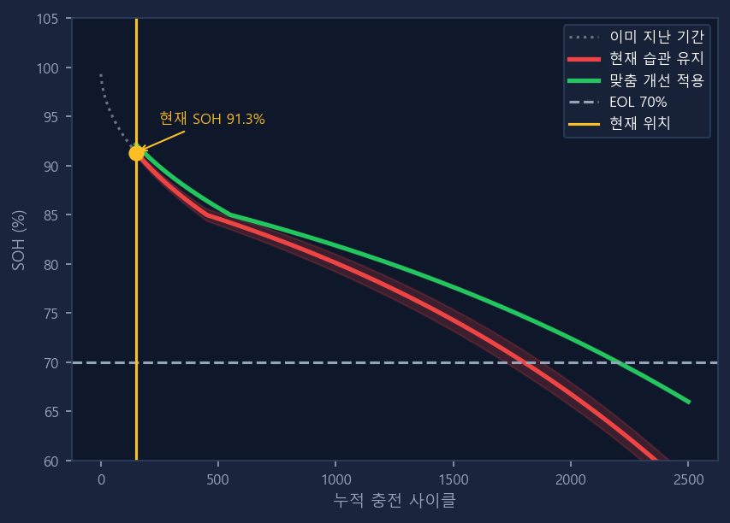
SOH 예측 곡선 생성
물리 모델 + LSTM 앵커링 (Hybrid 방식)
1️⃣ EOL 계산
C-rate × Arrhenius(T) → eol_user 사이클 수 Peukert: EOL ∝ (1/C)^n Arrhenius: EOL ÷ exp(Ea/R·(1/T_ref - 1/T))
2️⃣ 2-phase 곡선
Phase1: SOH = 100 - α·√t (SEI 성장) Phase2: SOH < 85% → 지수 가속 σ(t) = 1.2·√(t/EOL) 신뢰구간 계산
3️⃣ LSTM 앵커링
실제 충전 이력 30세션 → LSTM → 현재 SOH 물리 곡선을 LSTM 추정값으로 평행이동 MC Dropout std + 승법노이즈 → 최종 신뢰구간

Slide 14
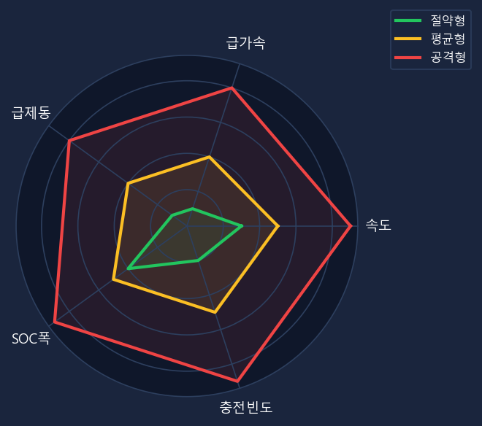
운전자 유형 분류 시스템
Random Forest 3-클래스 분류 — 5개 입력 피처
🟢 절약형
평균속도 55 km/h / 급가속 3회/h 급제동 2회/h / SOC폭 55% / 주 2회
실효 C-rate 0.6C → EOL ~2200 사이클
🟡 평균형
평균속도 75 km/h / 급가속 10회/h 급제동 8회/h / SOC폭 65% / 주 4회
실효 C-rate 1.0C → EOL ~1800 사이클
🔴 공격형
평균속도 110 km/h / 급가속 20회/h 급제동 16회/h / SOC폭 85% / 주 6회
실효 C-rate 1.8C → EOL ~1100 사이클
Random Forest 300 trees · 합성 900명(유형당 300) · 5-피처 StandardScaler

Slide 15
맞춤 추천 엔진
Peukert & Arrhenius 기반 수명 연장 정량화 — TOP 3 출력
단순 "완속충전 하세요" → 본인 패턴에서 효과 큰 행동 TOP 3, 수치로
🥇 우선순위 1
🥈 우선순위 2
🥉 우선순위 3
🛣️
🔋
🌡️
평균 주행 속도
충전 SOC 폭
주차 환경
85 km/h → 80 km/h
85% → 60% (20-80%)
옥상→지하 주차
+1년 4개월
+1년 2개월
+1년 0개월
근거: Peukert n=0.621
근거: 음극 응력 (Attia 2020)
근거: Arrhenius Ea=31kJ/mol
난이도: 쉬움
난이도: 쉬움
난이도: 중간
3개 모두 적용 시 → +3년 6개월 수명 연장 (중복 효과 0.7 factor 적용)
절감 비용 약 504만원
Peukert 수명 연장: base × 0.30 × (1 - (C_target/C_current)^n) | Arrhenius 수명 연장: base × 0.30 × (1 - 1/ratio) | base = 10년

Slide 16
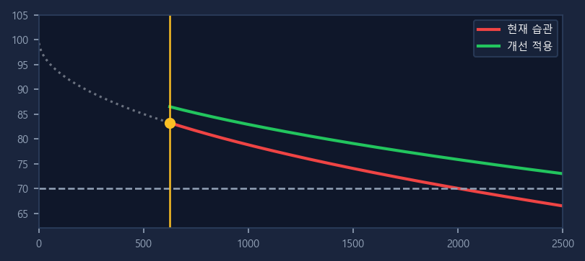
앱 시연 — streamlit run app.py
실제 입력 예시: 아이오닉5 서울 10년 135,000km
🔋 BMS 튜닝 시스템
🟡 평균형
77.7%
12년
+3년 6개월
브랜드
현대
운전자 유형
현재 SOH
예상 총 수명
개선 시 연장
모델
아이오닉5
트림
롱레인지 2WD
배터리
84 kWh / 697V
지역
서울 12.5°C
주차
지하 (안정)
사용
10년 / 135,000km
속도
75 km/h
급가속
10회/h
🥇 평균 주행 속도
🥈 충전 SOC 폭
🥉 주차 환경 온도
SOC폭
60%
충전
주 4회
+1년 4개월
+1년 2개월
+1년 0개월
🔍 분석하기

Slide 17
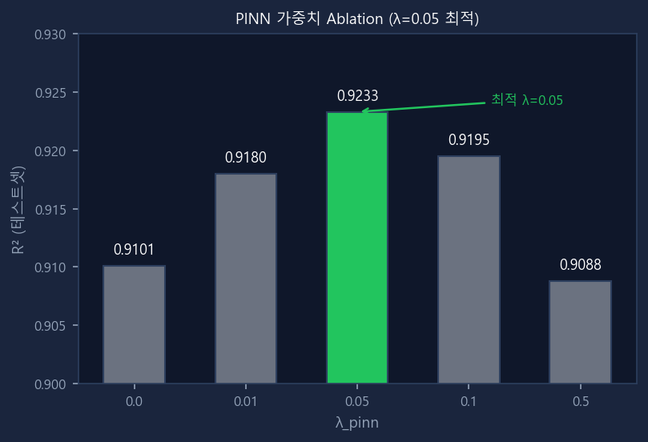
추가 실험 — PINN Ablation & 발표 핵심 포인트
λ_pinn 값에 따른 성능 변화
발표 핵심 수치
학습 데이터
NCM 실차 153대 / 85,648세션
테스트 데이터
38대 / 21,629세션
LSTM R²
0.9233 (1위)
LSTM RMSE
0.784%
모델 순위
LSTM > Transformer > XGBoost > CDE
Peukert n
0.621 (Safari 2011)
Arrhenius Ea
31,000 J/mol (Wang 2014)
무릎 임계
SOH 85% (Attia 2022, Nature Energy)
보증 기준
10년 / 20만km / SOH 70%
교체 비용
약 1,200만원

Slide 18
결론 및 향후 연구
🎯 기여점
✅ NCM 실차 191대 데이터로 현대·기아 EV에 실제 적용 가능한 SOH 예측 시스템 구축
✅ 4-way 모델 비교(LSTM/Transformer/XGBoost/CDE)로 방법론 견고성 실험적 증명
✅ Physics-Informed Loss(Peukert + Arrhenius)로 데이터 외 구간 신뢰성 확보
✅ 2-phase 열화 모델 + LSTM 앵커링 Hybrid 방식으로 현실적 SOH 곡선 생성
✅ 운전 습관 5개 입력 → Peukert/Arrhenius 기반 정량적 맞춤 추천 TOP 3
⚠️ 한계점
🚀 향후 연구
• 중국 실차 데이터 → 한국 실도로 조건과 미세 차이 존재
• 한국 실차 데이터 수집 → 도메인 적응 파인튜닝
• SOH 분포 95~100% 밀집 → 낮은 SOH 구간 데이터 부족
• OBD-II 연동 → 실시간 SOH 업데이트
• Neural CDE 발산 → 하이퍼파라미터 추가 탐색 여지
• Neural CDE 하이퍼파라미터 최적화 재도전
LSTM R²=0.9233 · RMSE=0.784% | Peukert n=0.621 · Arrhenius Ea=31kJ/mol | NCM 실차 191대 | 물리모델 + AI 앵커링 Hybrid
"현재 SOH 숫자 하나"에서 → "미래 열화 곡선 + 교체 시점 + 맞춤 행동 수치"로

